Slide 1
Bosklassen 2012
Jeugdherberg
“De Roerdomp”
B O K R I J K

Slide 2
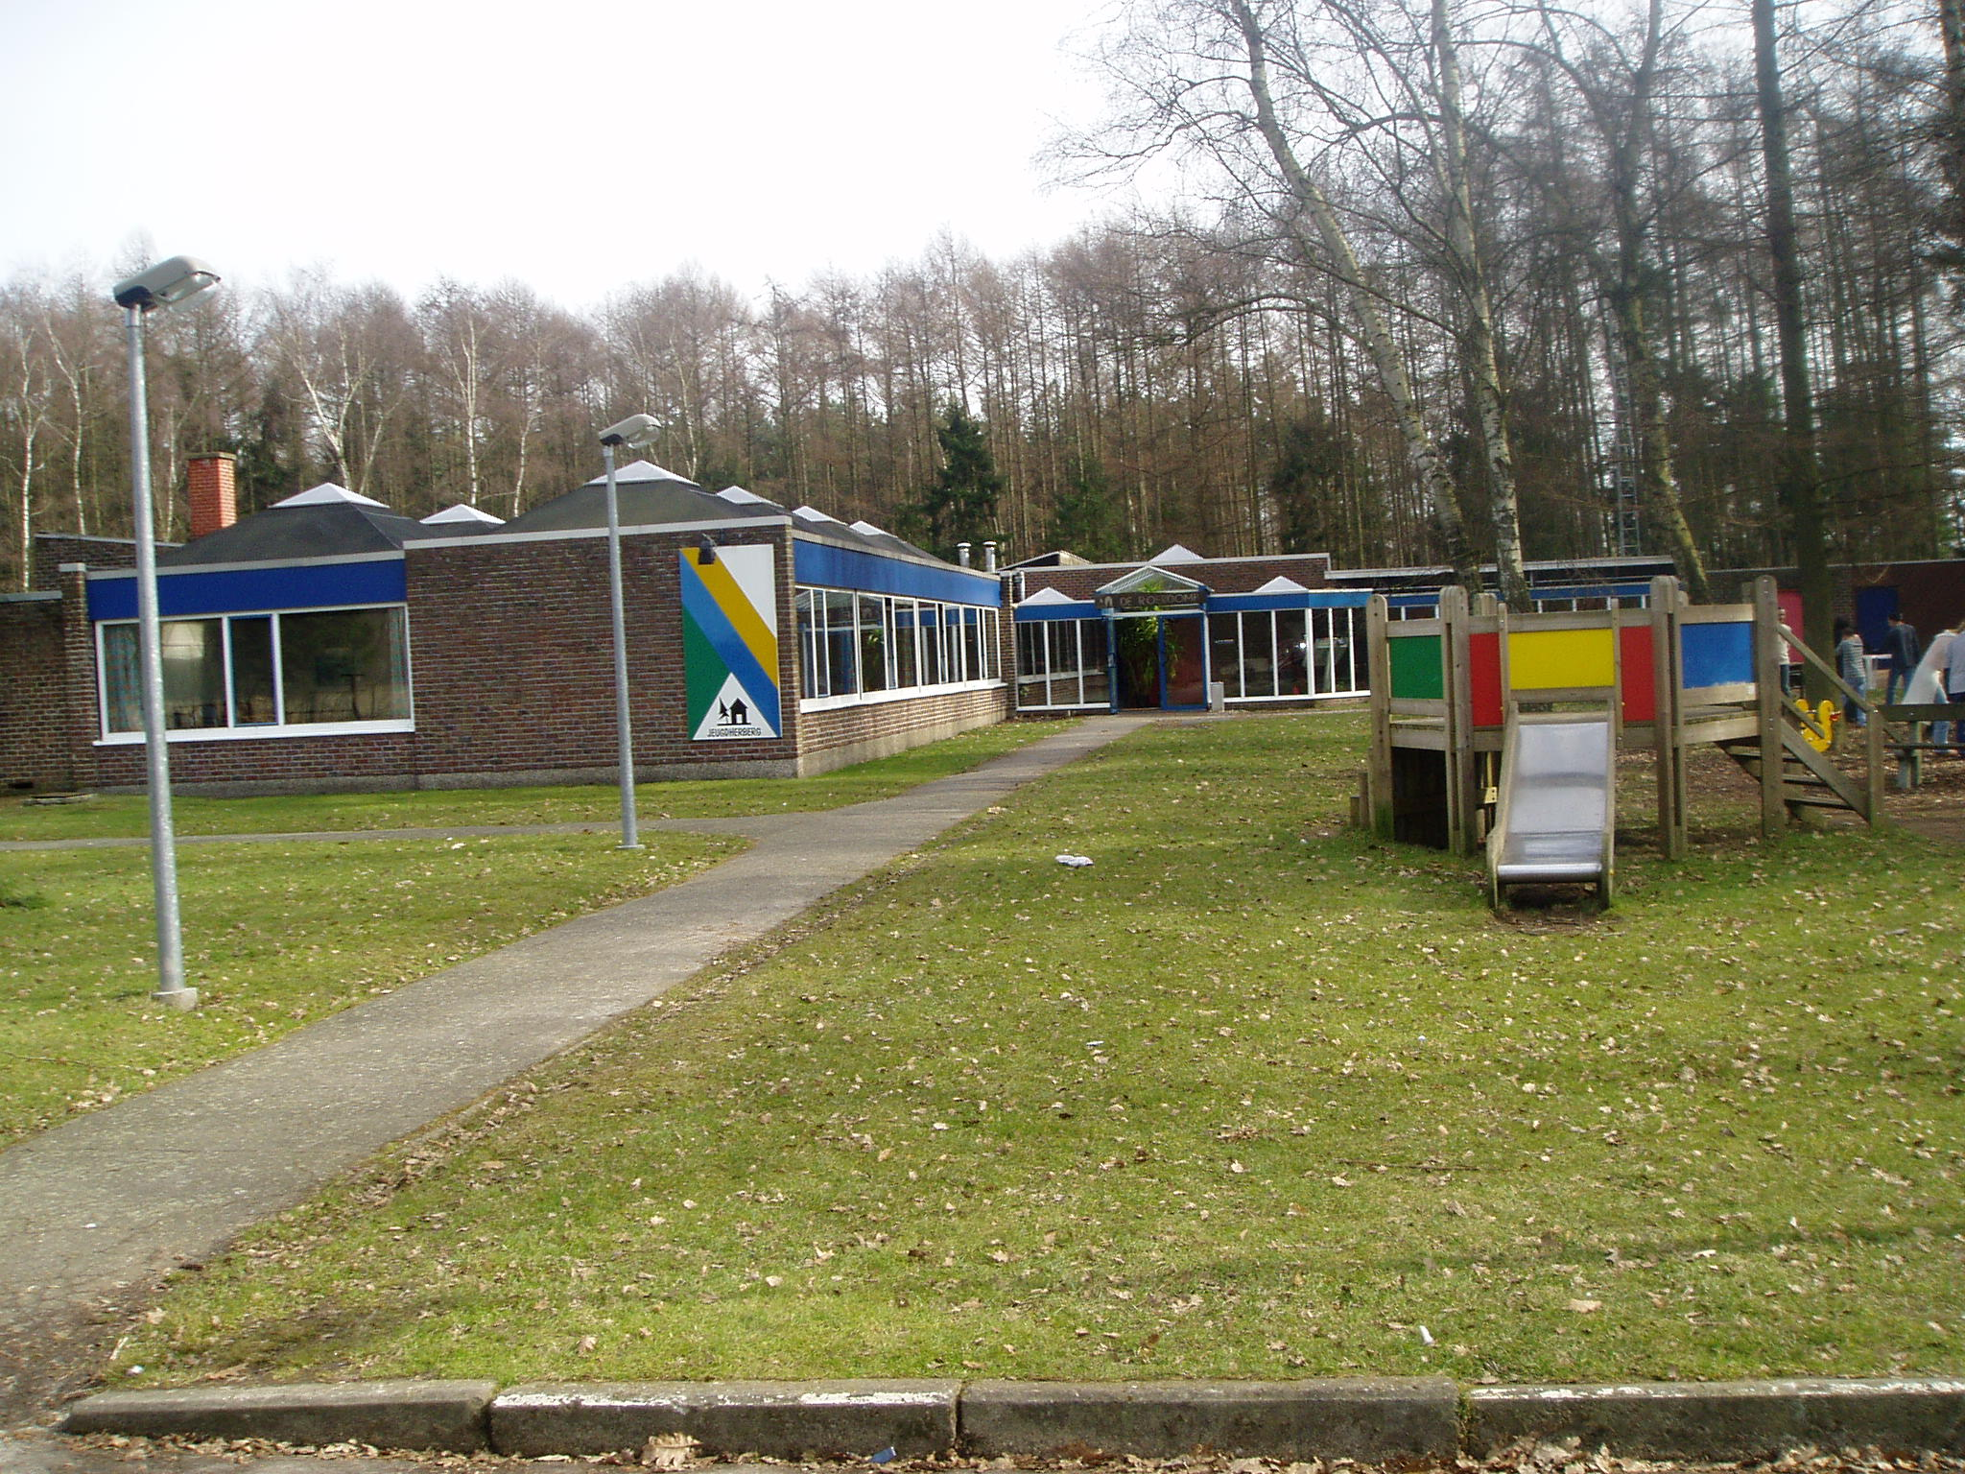

Slide 3
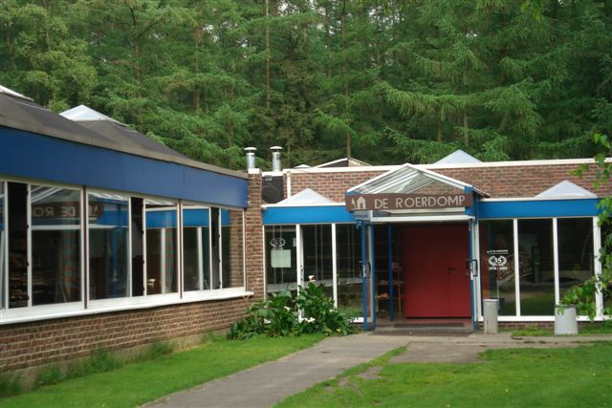

Slide 4
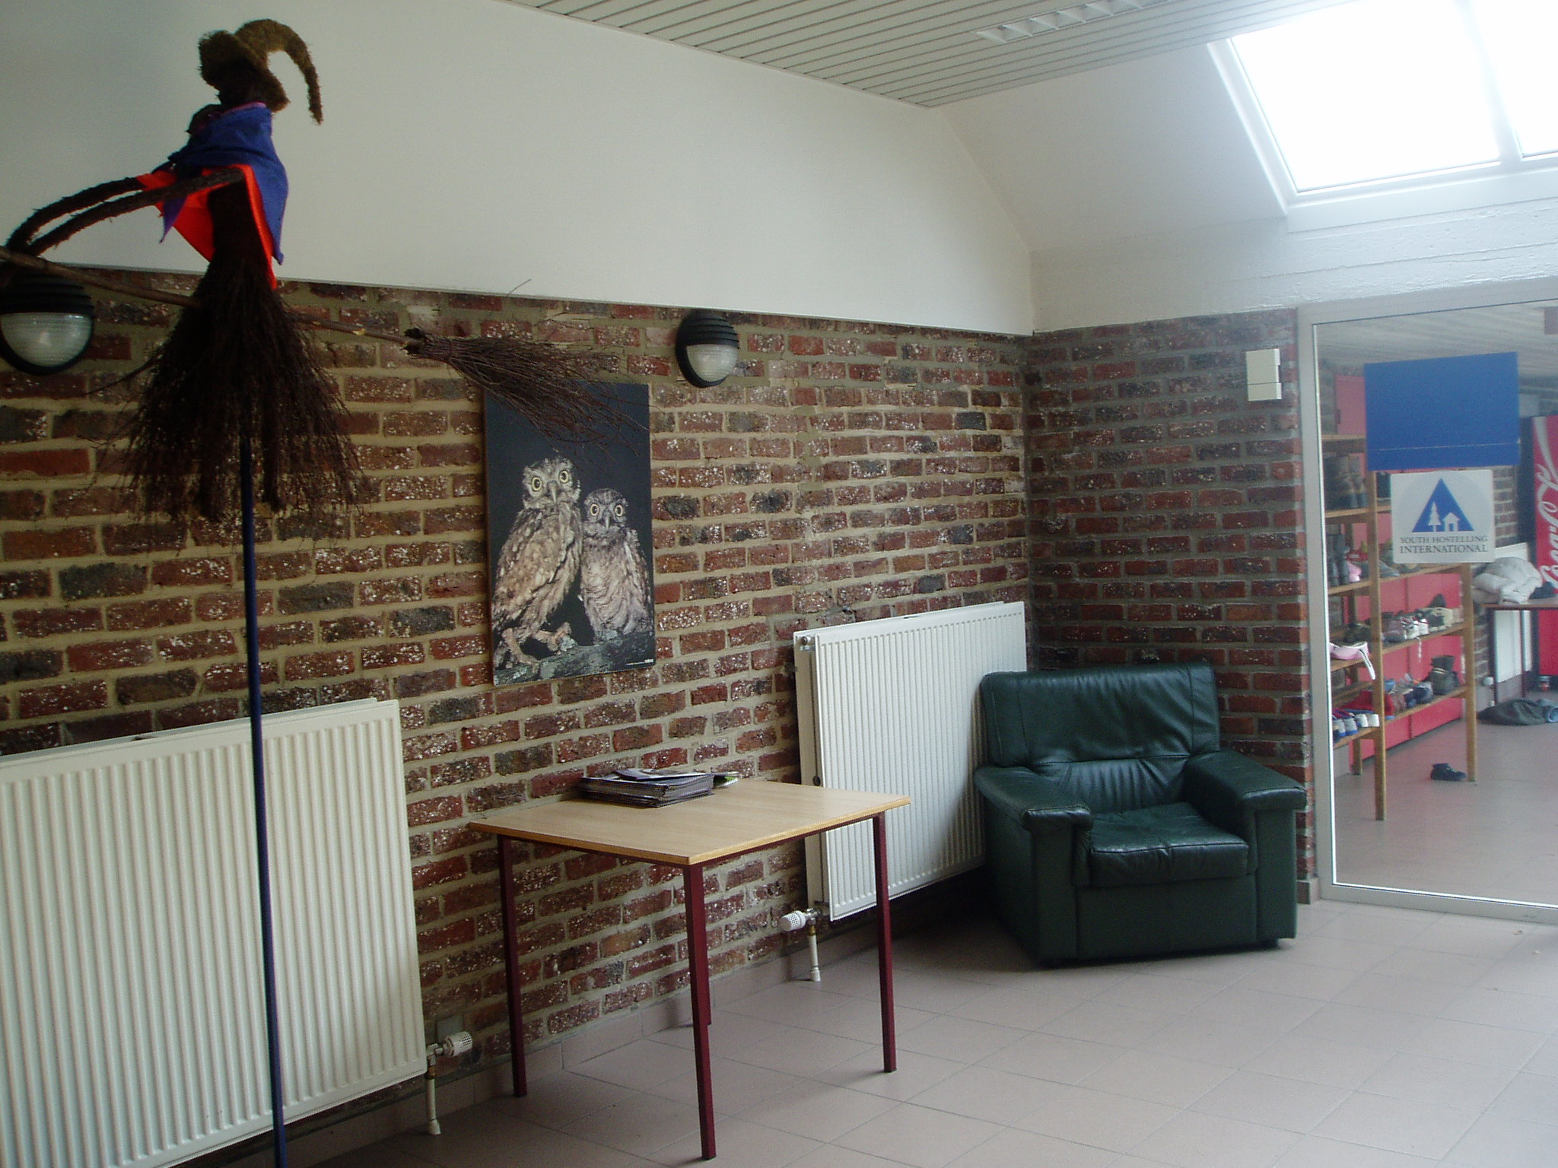

Slide 5
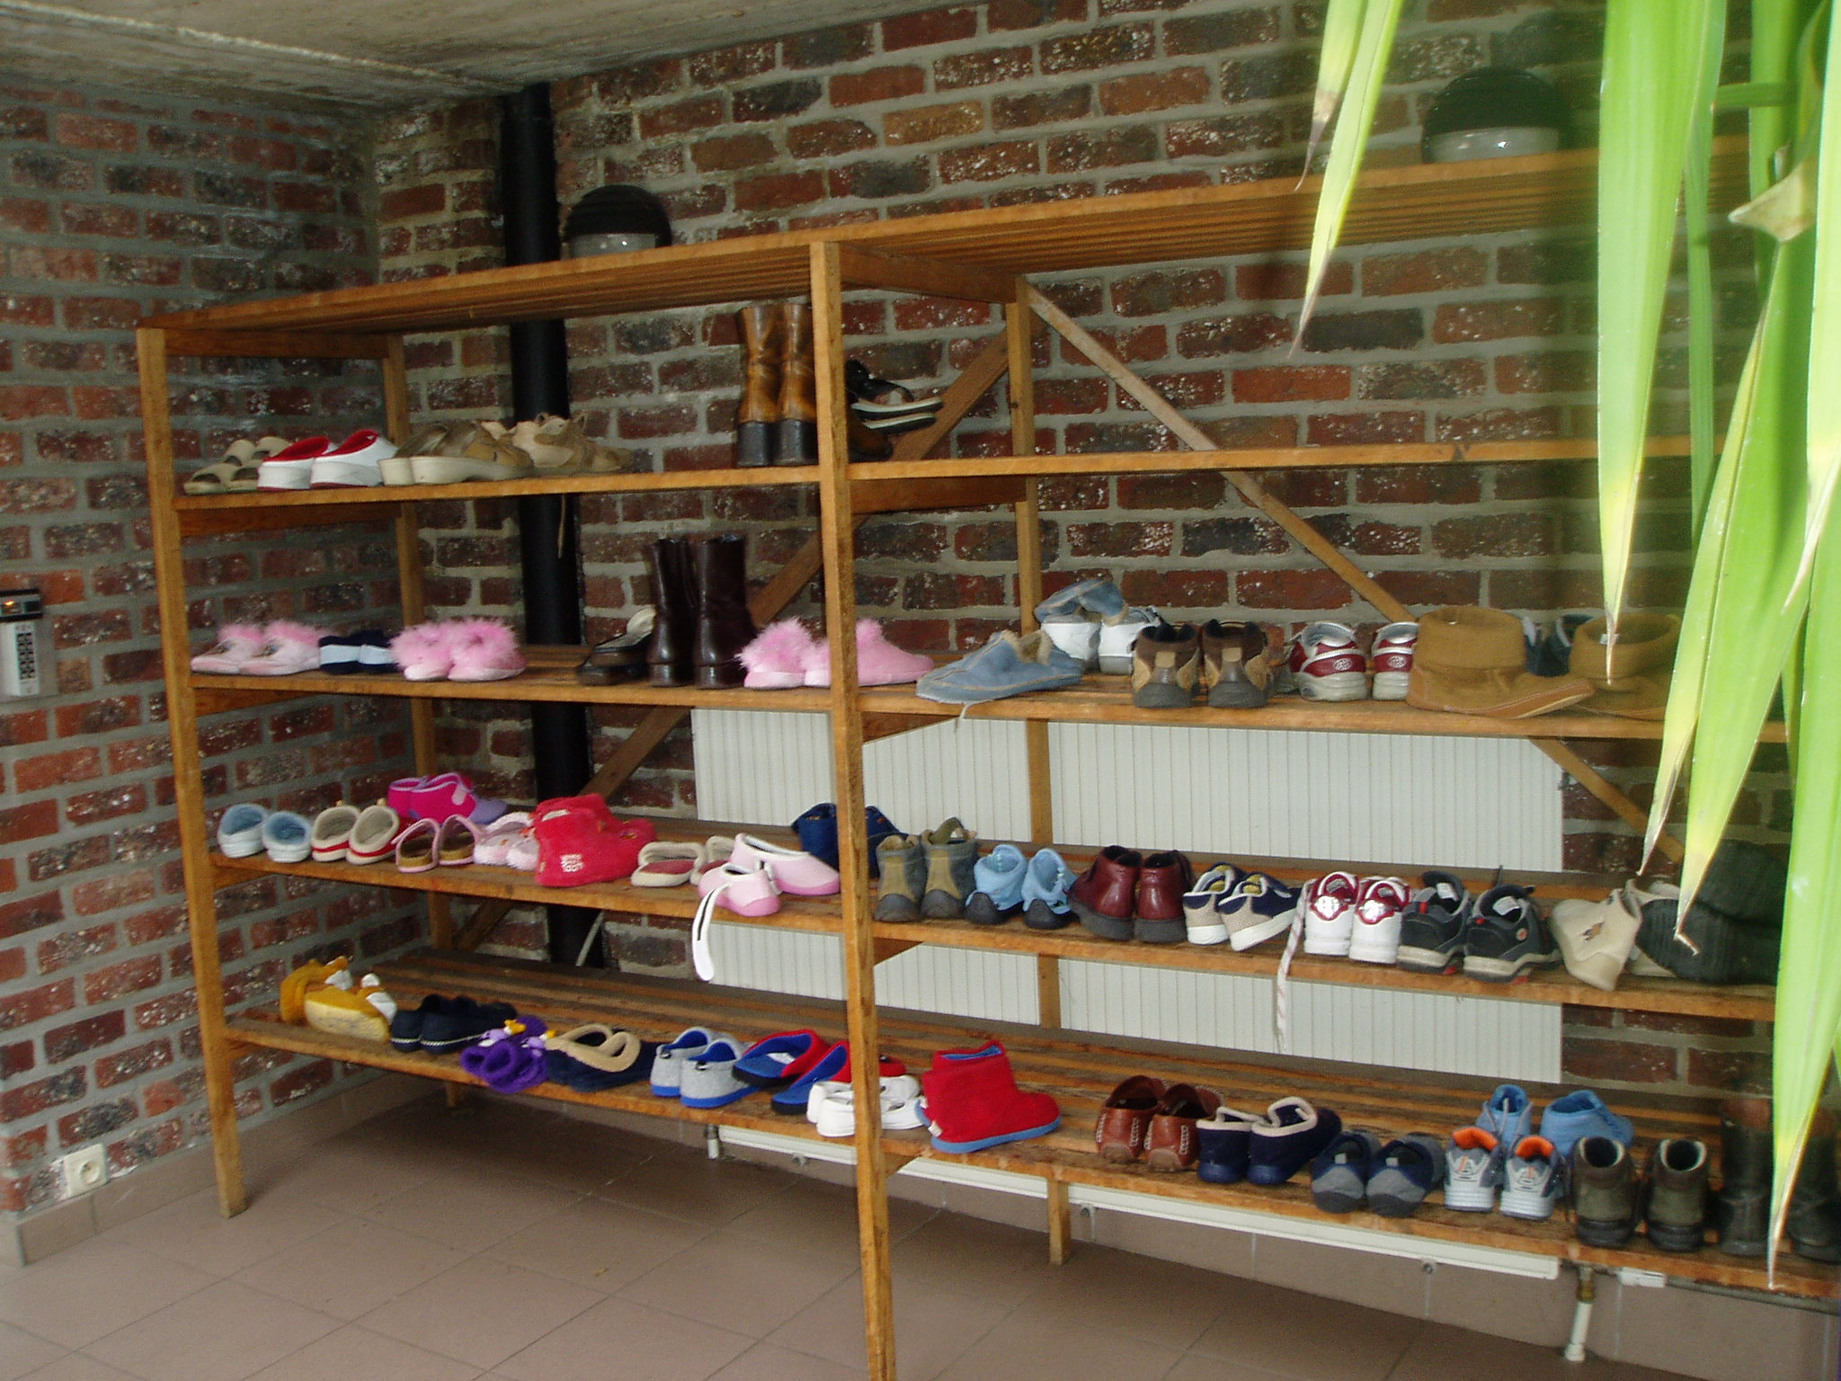

Slide 6
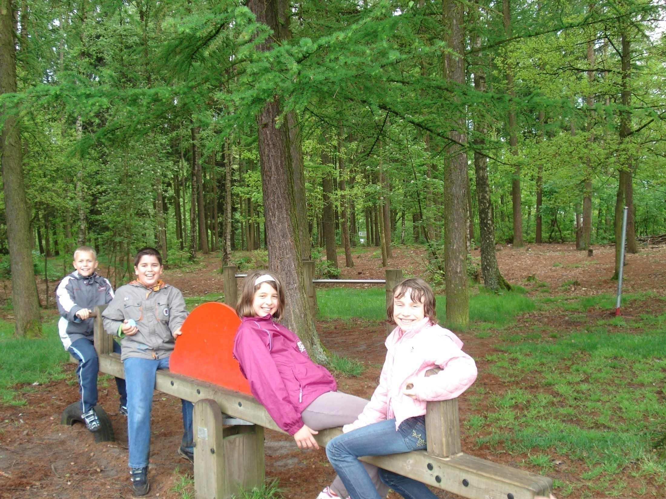

Slide 8
Wie gaat er mee ? De Driesprong
5de Herderen --> 8 jongens en 4 meisjes
6de Herderen --> 5 jongens en 7 meisjes
5de Millen --> 10 jongens en 7 meisjes
6de Millen --> 11 jongens en 7 meisjes
Totaal : 34 jongens en 25 meisjes of 59 lln

Slide 9
Leerkrachten
Juf Monica
Juf Greetje
Juf Lut
Meester Kevin
Juf Lieve
Juf Wilma
Juf Ria
Meester Kristof

Slide 10
Vertrek
Vertrek Herderen: parking kerk om 08.45u
Vertrek Millen: school Trinellestraat om 09.00u

Slide 11
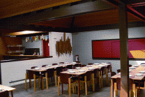
Maaltijden
Woensdag 19/09 : * lunchpakket meenemen van thuis
* vieruurtje
* warme maaltijd

Slide 12
Maaltijden
Donderdag 20/09 * ontbijt
* lunchpakket
* vieruurtje
* warme maaltijd

Slide 13
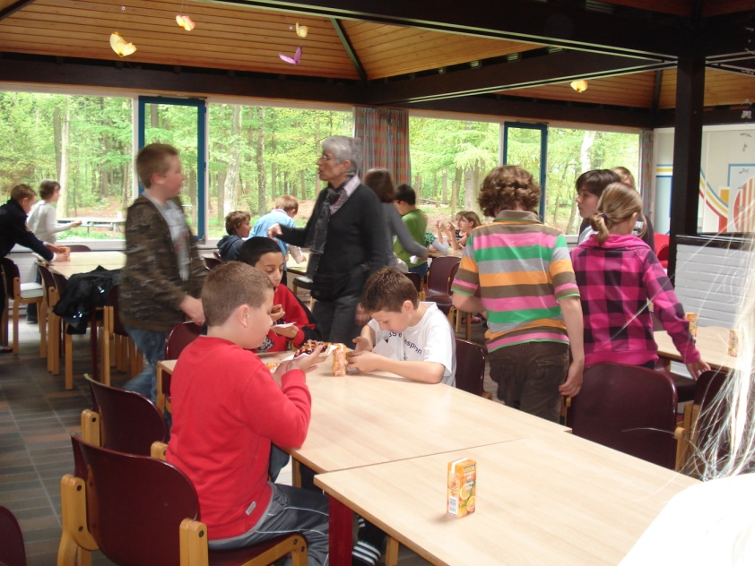
Maaltijden
Vrijdag 21/09 : * ontbijt
* lunchpakket

Slide 14
Hulp in keuken en eetzaal
Bereiding van warme maaltijden gebeurt door de dienst van de jeugdherberg.
Tafeldekken : leerlingen
Opdienen : leerkrachten
Afruimen : leerlingen
Uiteraard verloopt alles onder toezicht van de leerkrachten

Slide 15
Verdeling van keukenhulp
Woensdag 19/09 : De Tol Herderen
Donderdag 20/09 : De Driesprong Millen
Vrijdag 21/09 : De Tol Herderen
Telkens worden groepjes gevormd zodat
iedereen aan beurt komt

Slide 16
Activiteiten op woensdag :
Bezoek aan het Heempark
Planetarium
Planetenpad

Slide 17
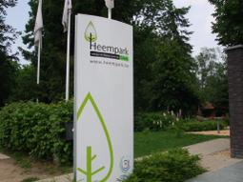
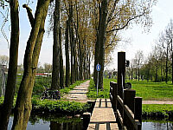
Heempark

Slide 18
Europlanetarium

Slide 19
Planetenpad

Slide 20
De jeugdherberg
De Roerdomp : betekenis
Uitpakken en toewijzen van kamers
Veiligheidsvoorschriften

Slide 21
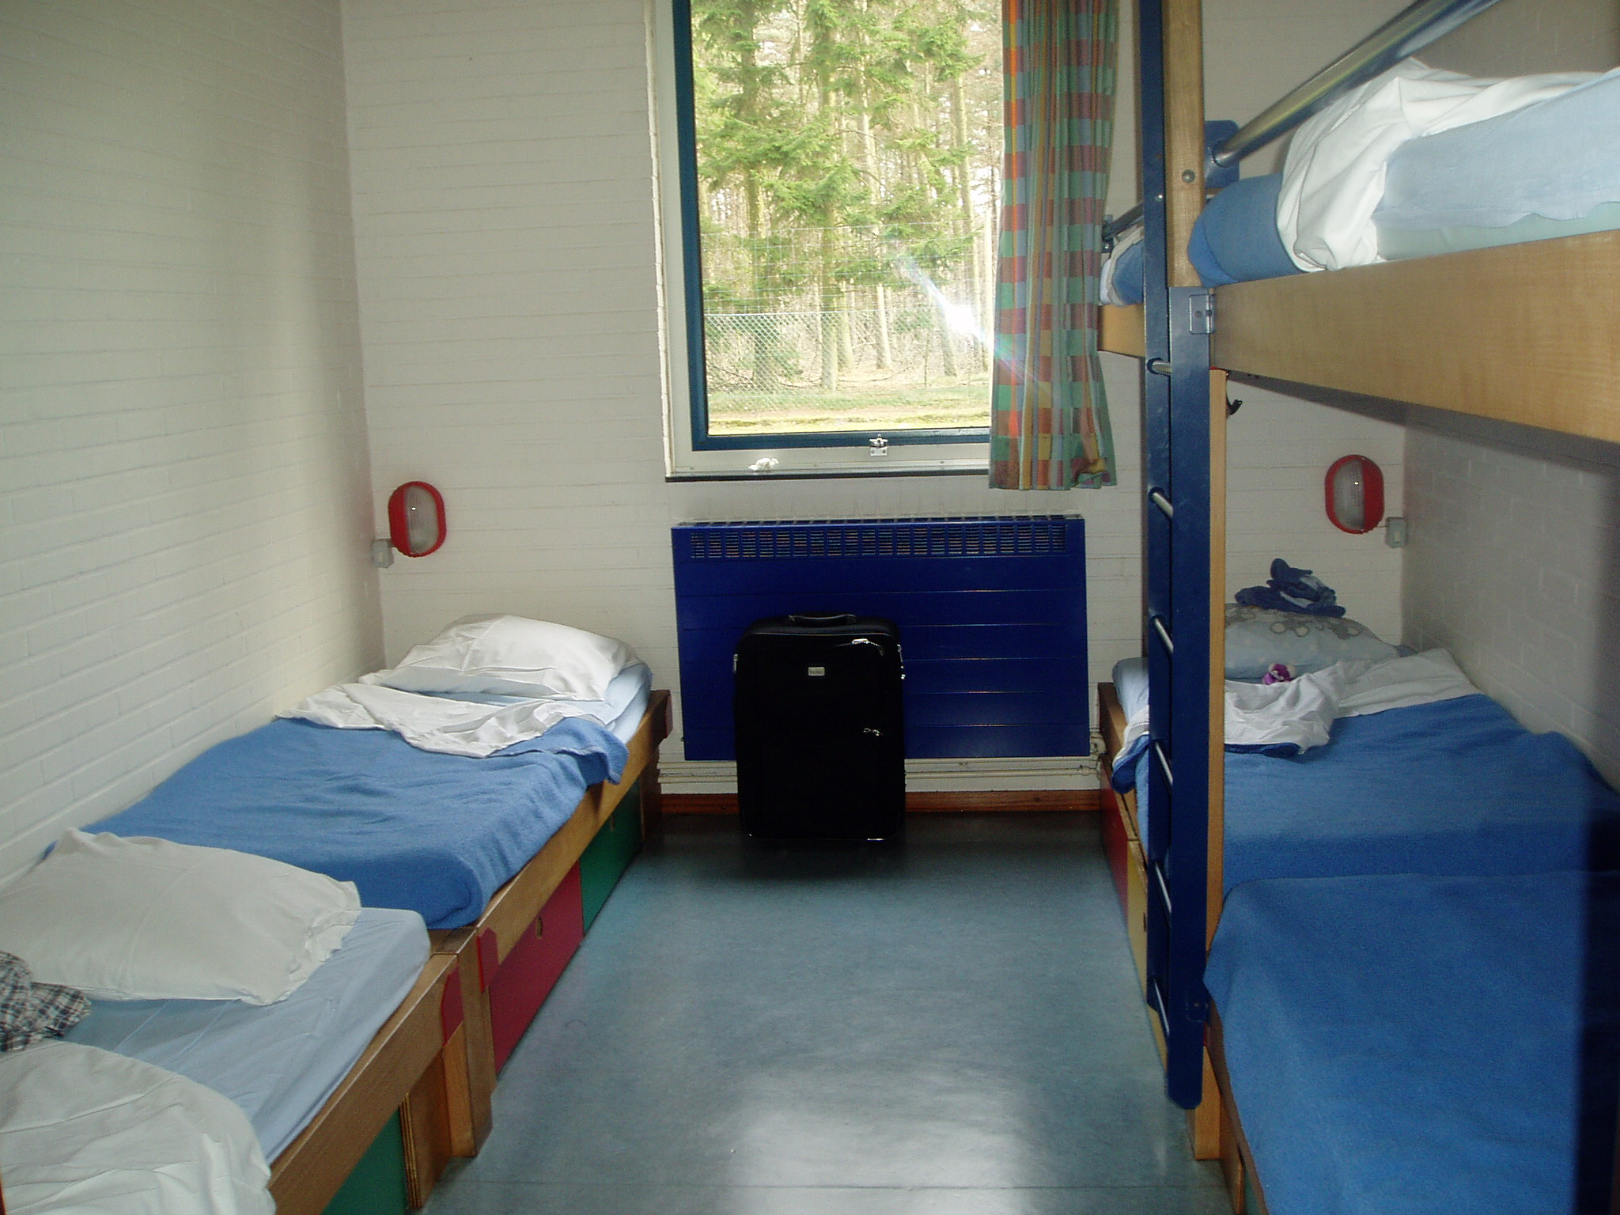

Slide 22
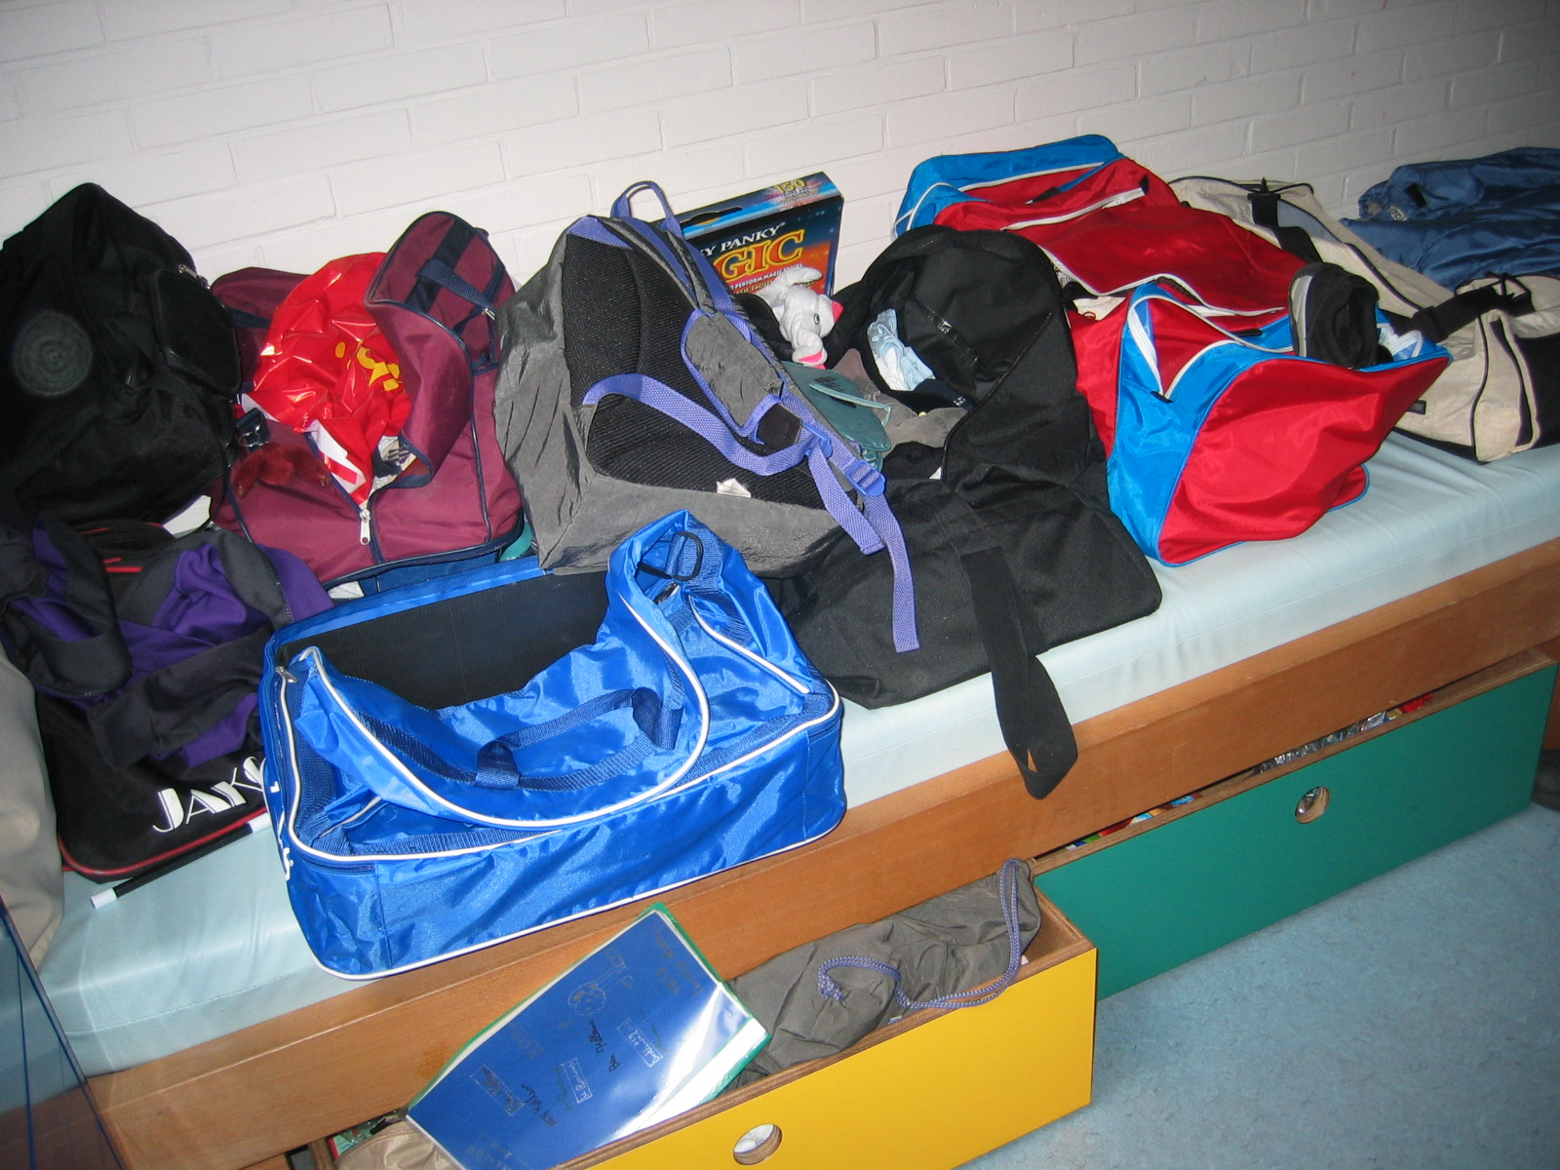

Slide 23
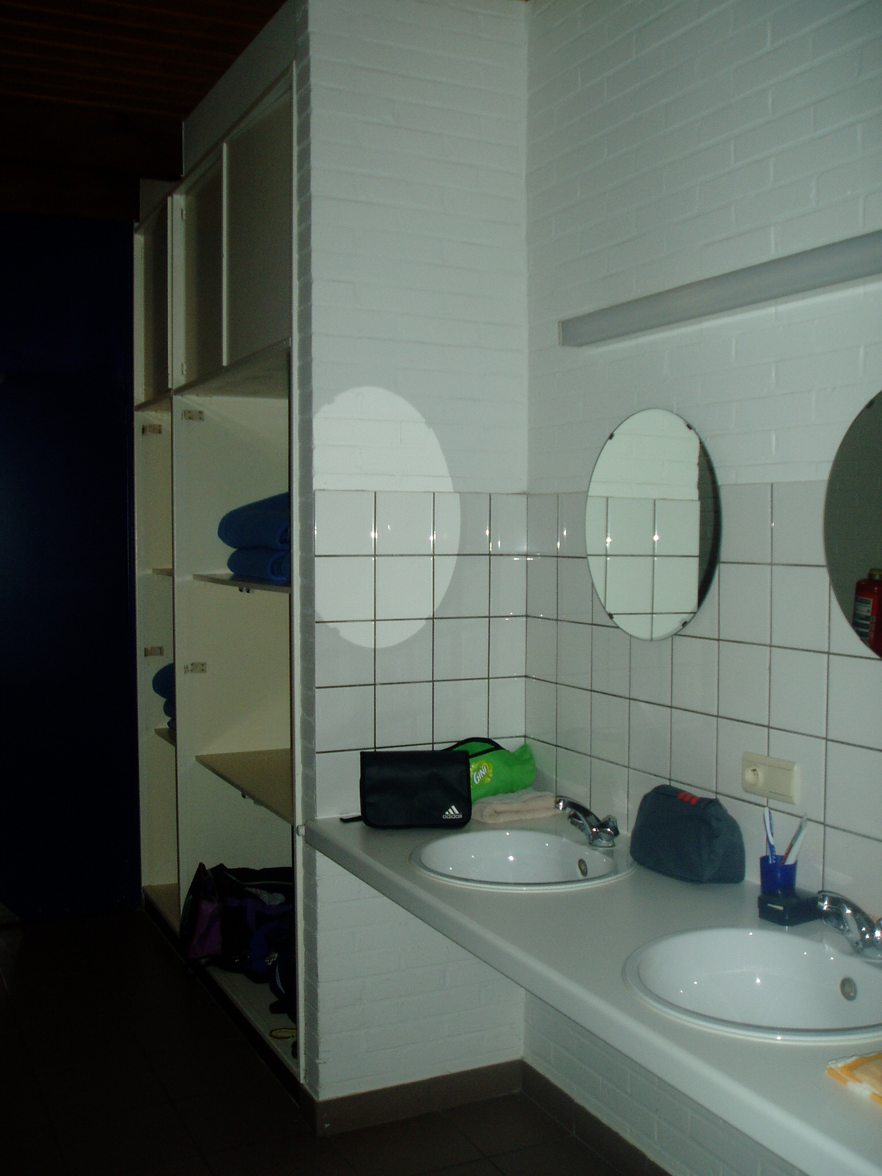

Slide 24
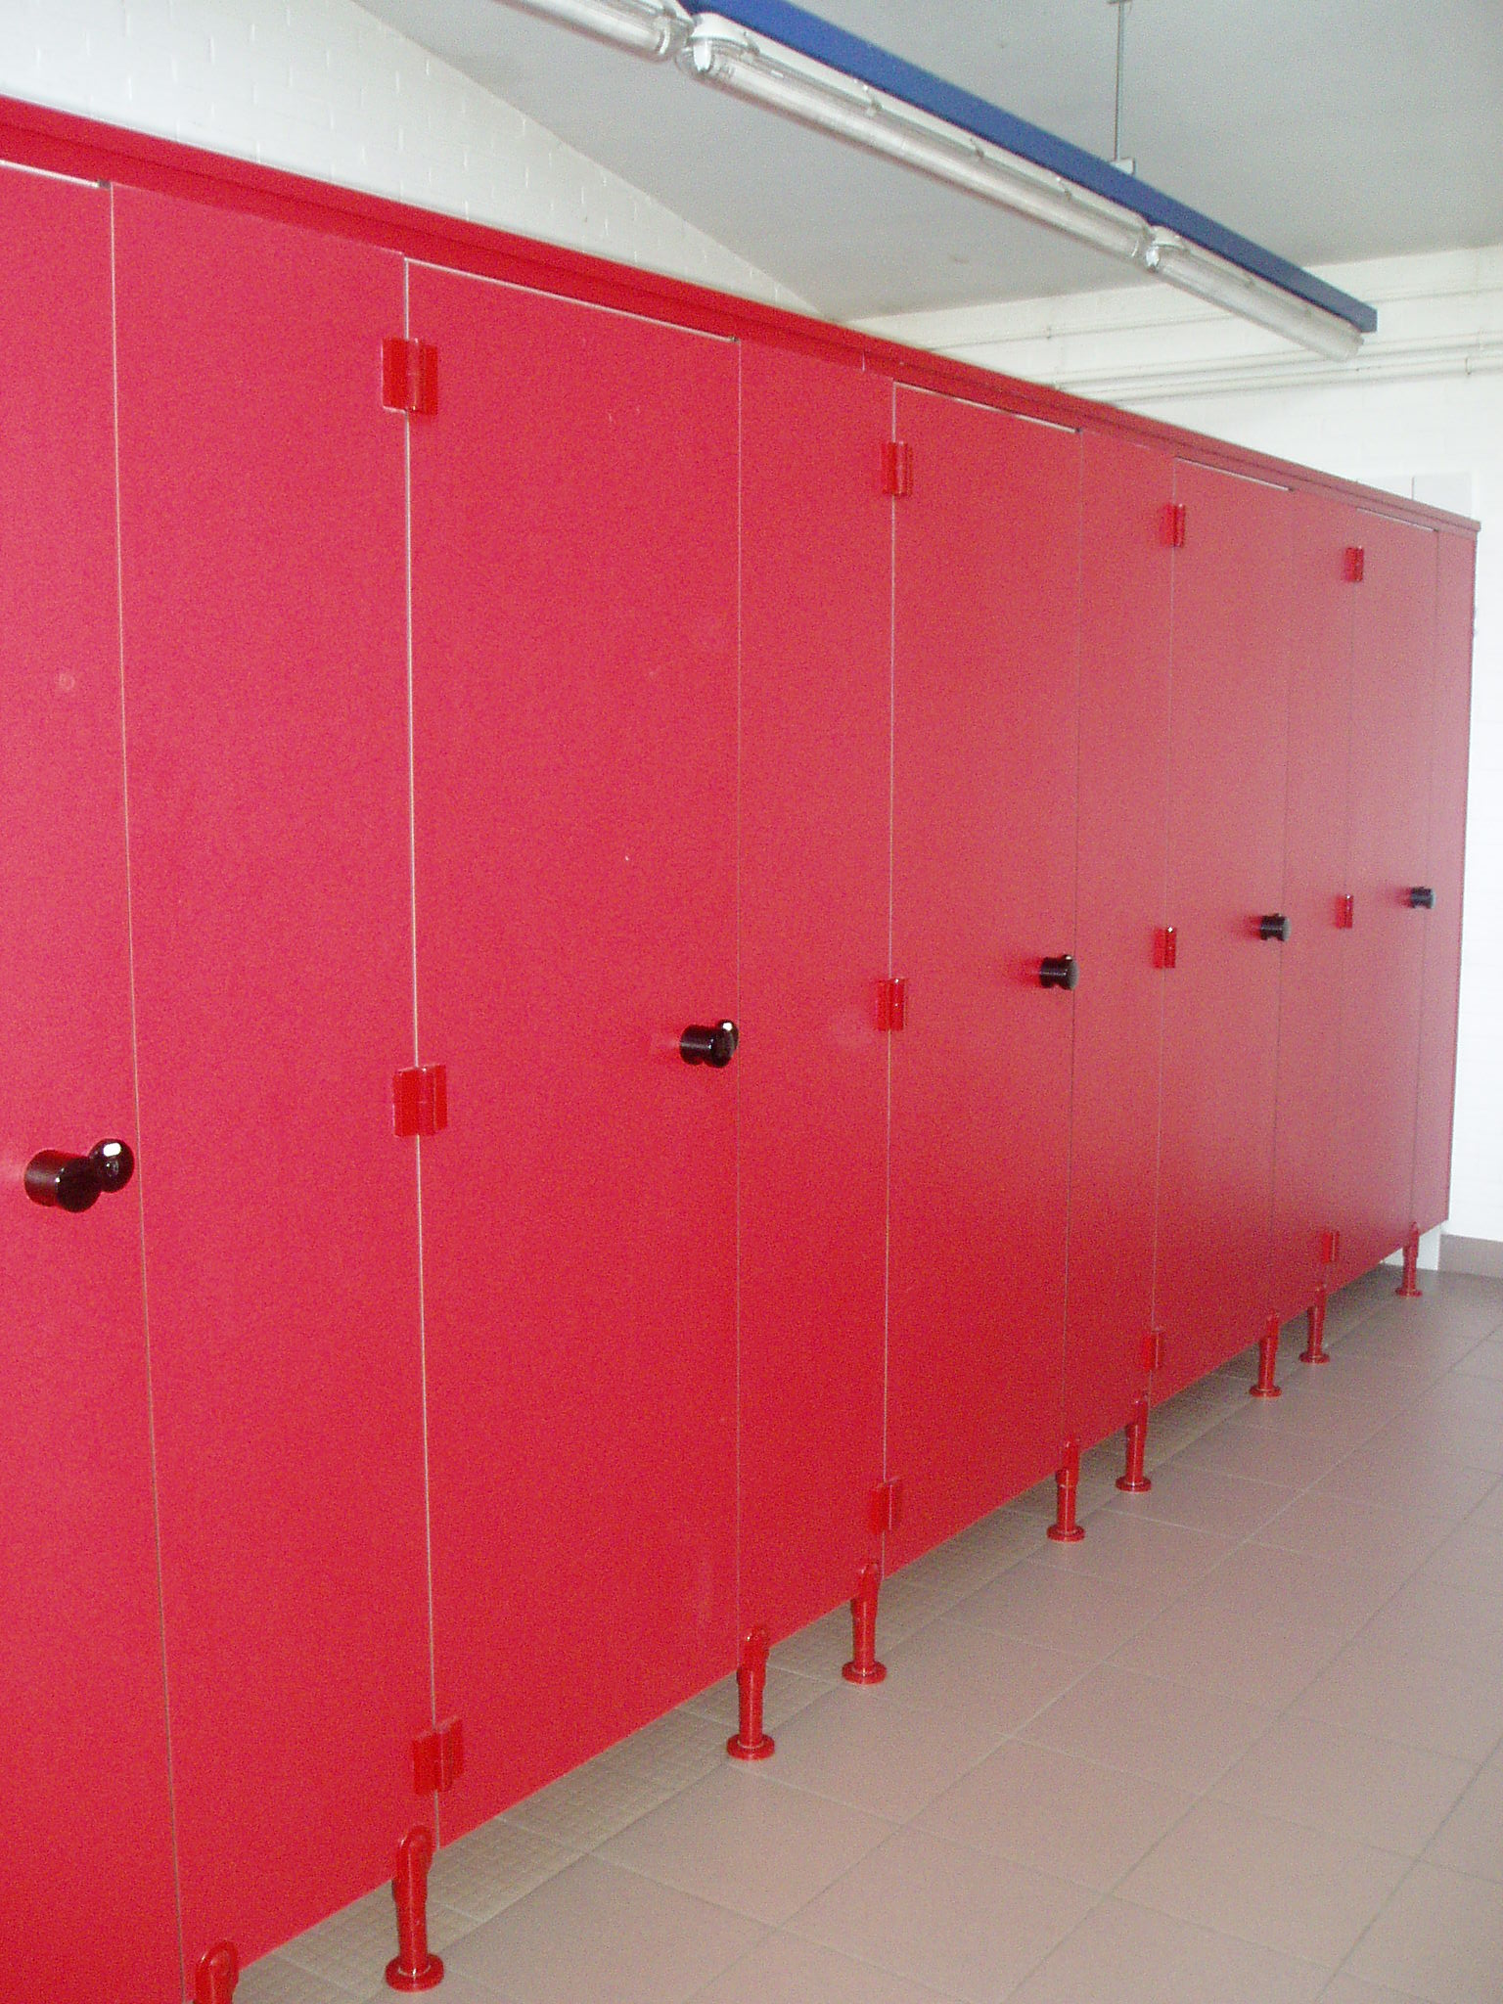

Slide 25
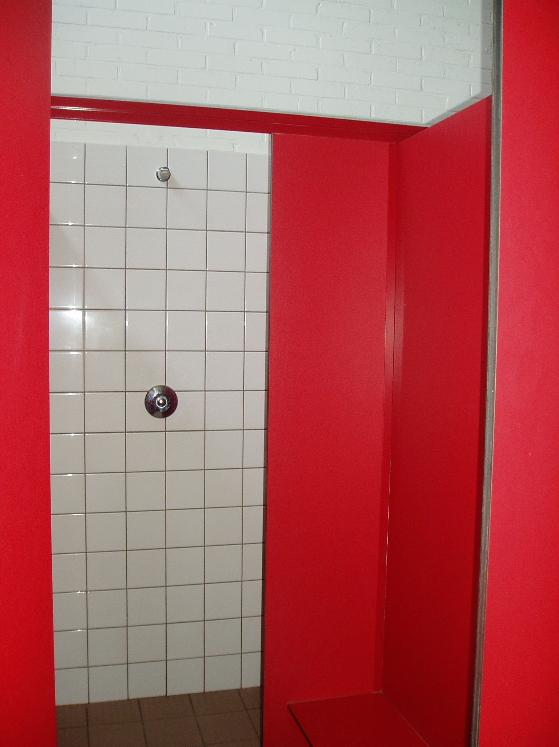

Slide 26
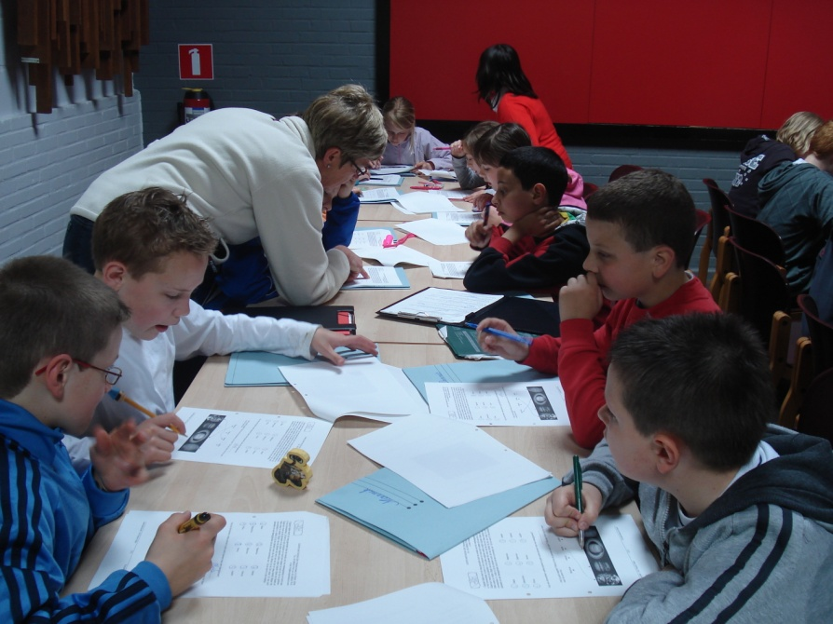
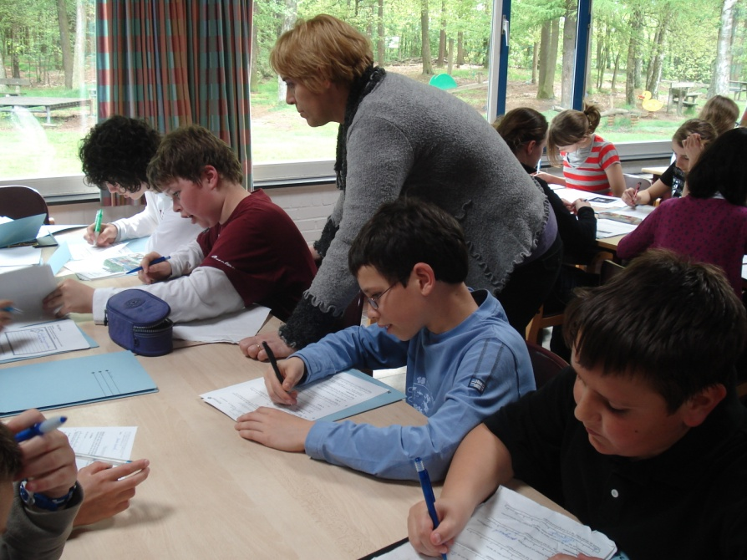
Verwerkingsmoment

Slide 27
Activiteiten op donderdag
Boszoektocht
Lunch in de speeltuin
Inleefspelen: Bokrijkrally

Slide 28
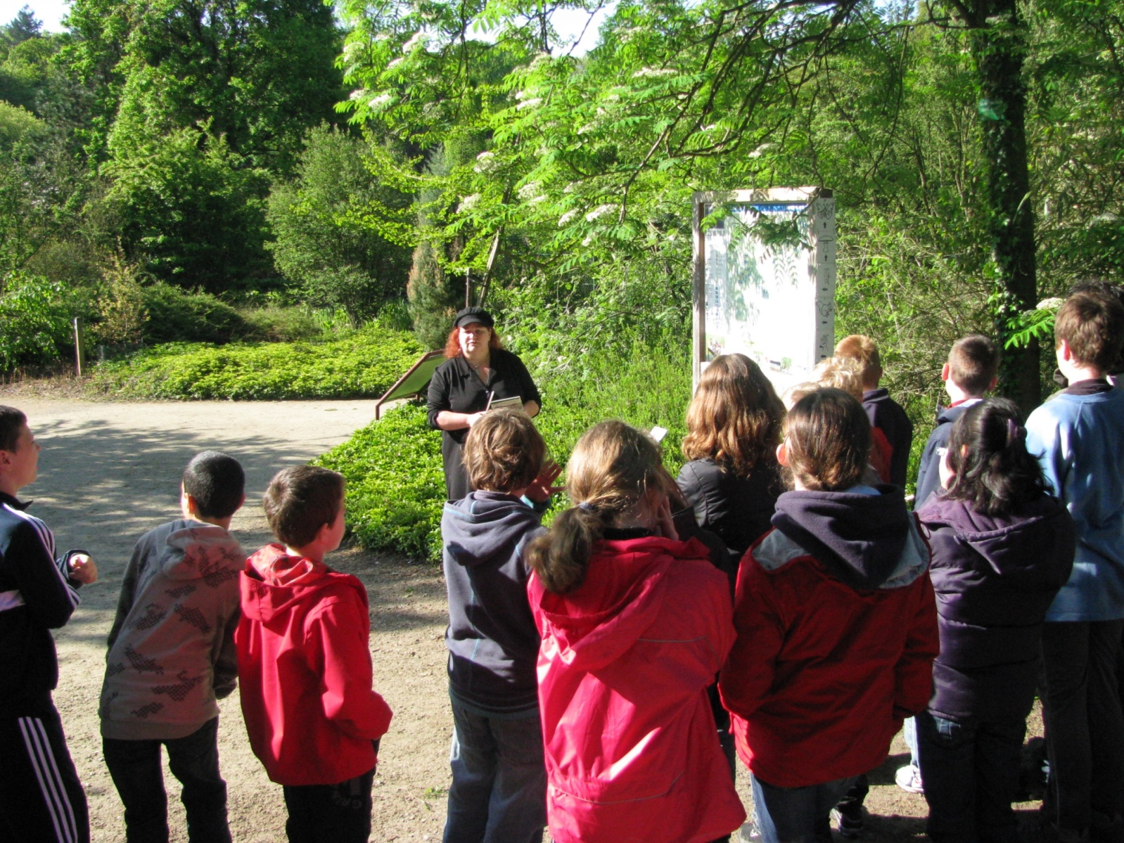
Boszoektocht

Slide 29
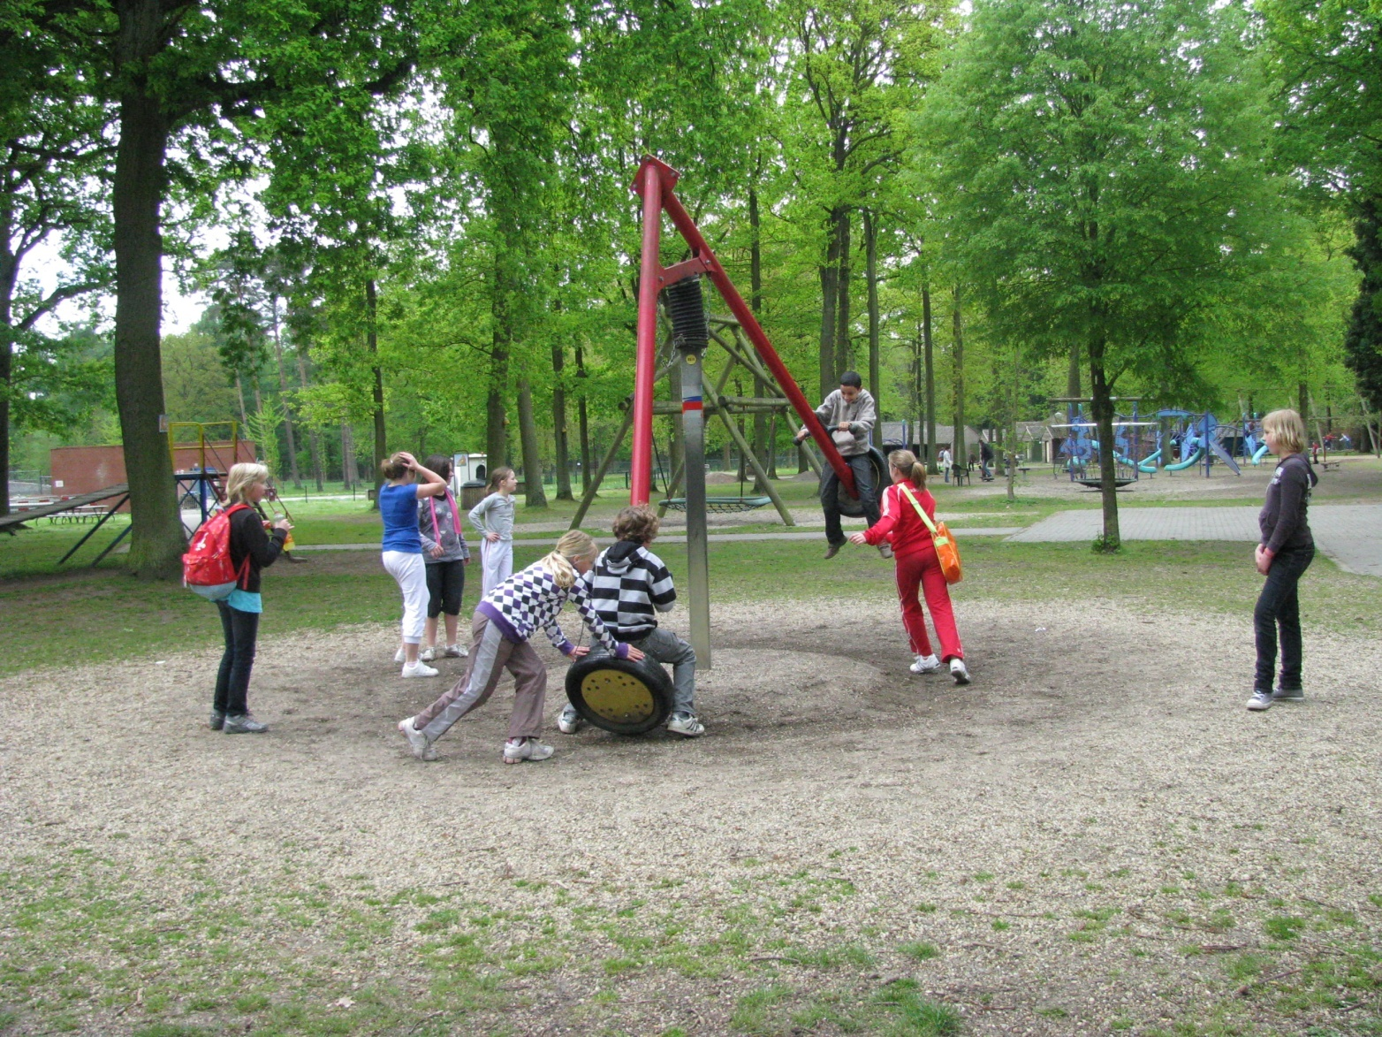
Lunch in de speeltuin

Slide 30
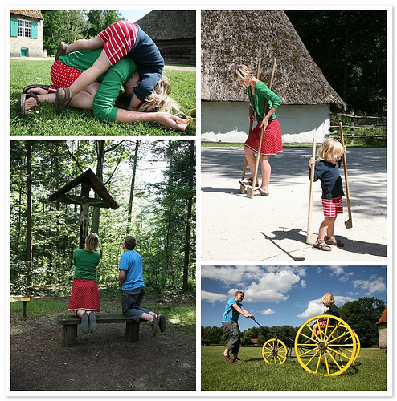
Inleefspelen

Slide 31
Verwerking in de klas
Bonte avond

Slide 32
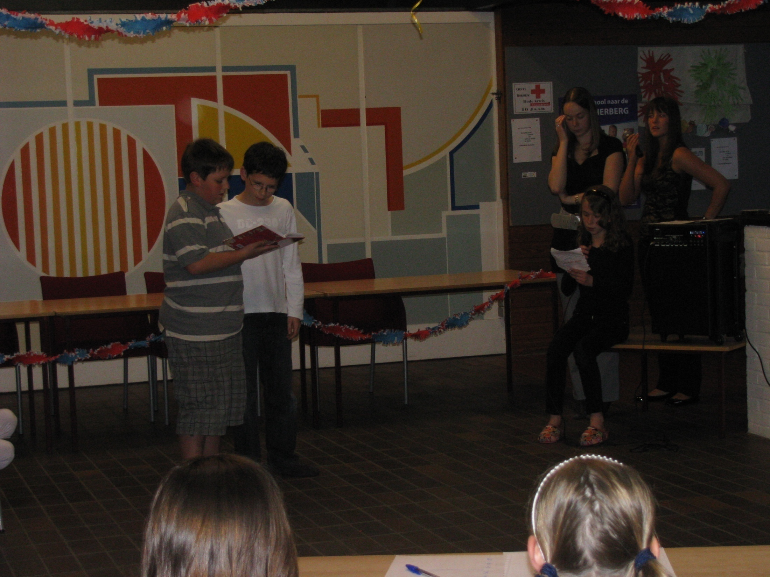

Slide 33
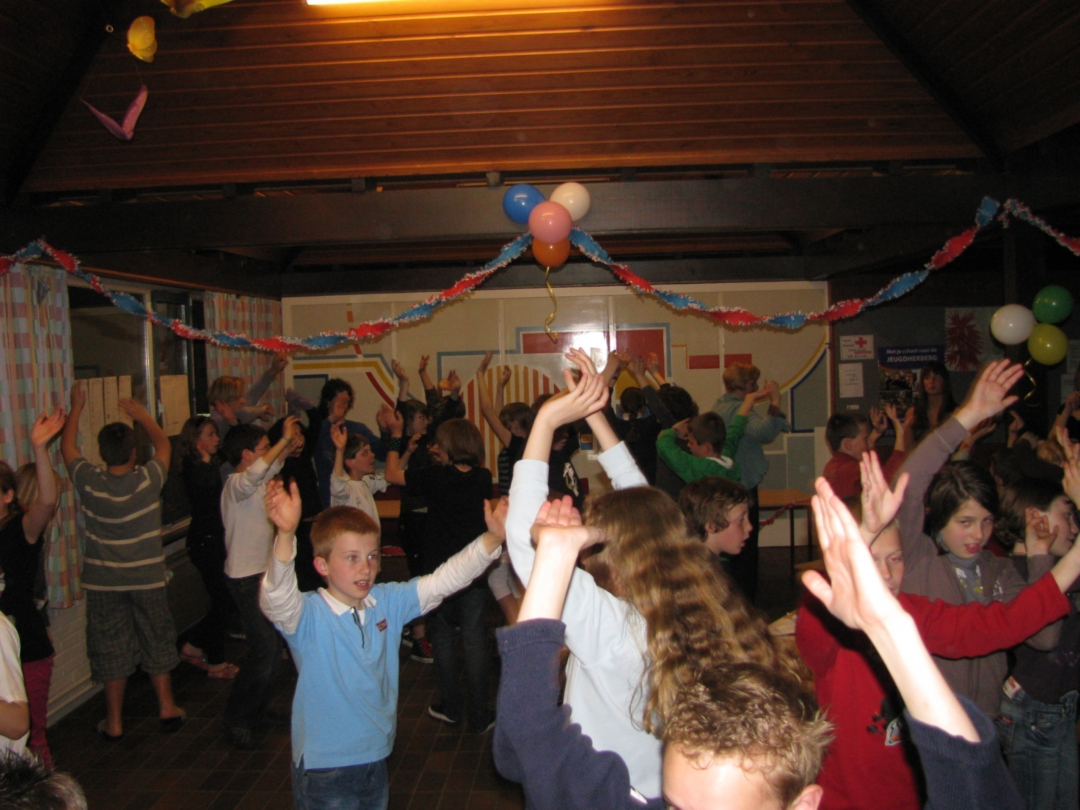

Slide 34
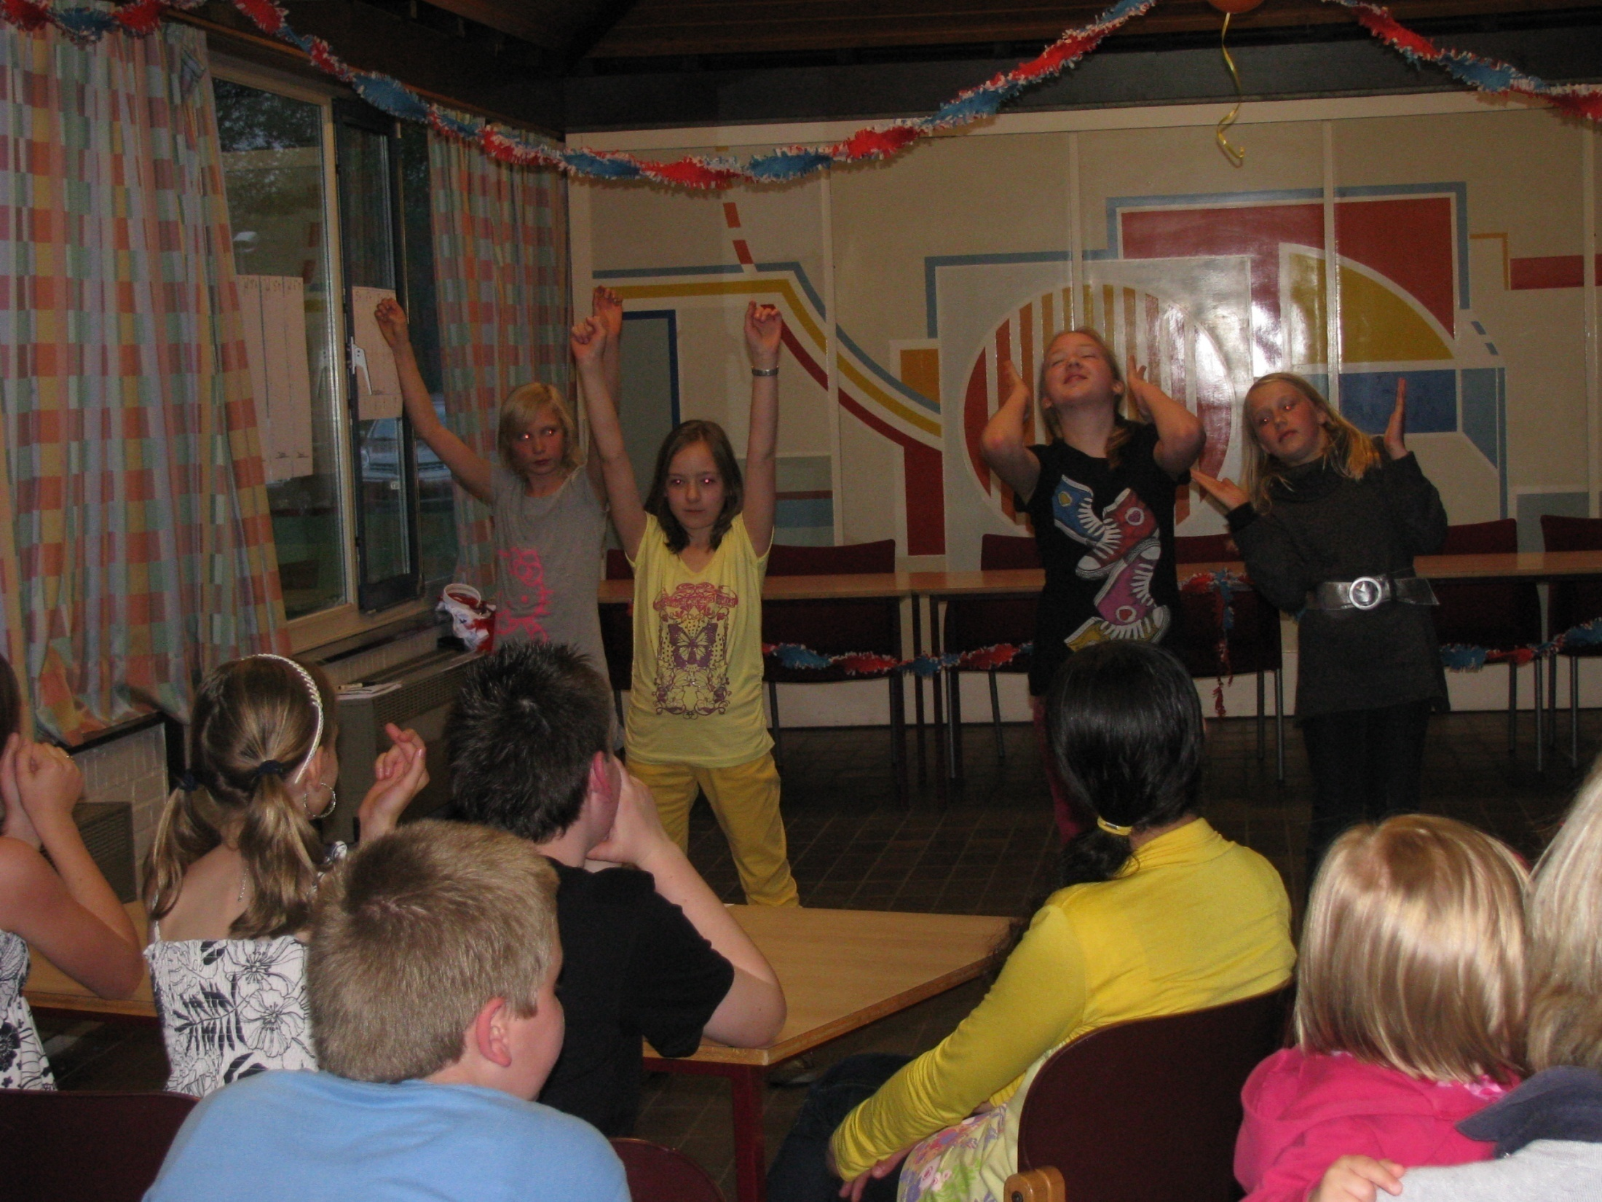

Slide 35
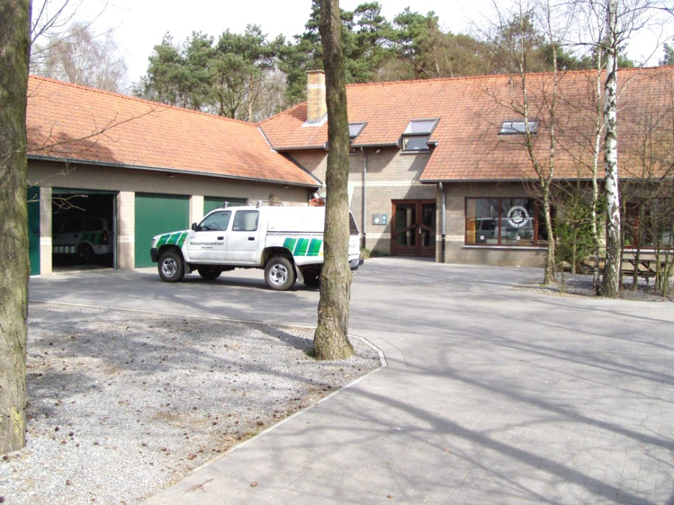
Activiteiten op Vrijdag
Natuurhulpcentrum Opglabbeek
Bowlen in Activ Tongeren

Slide 36
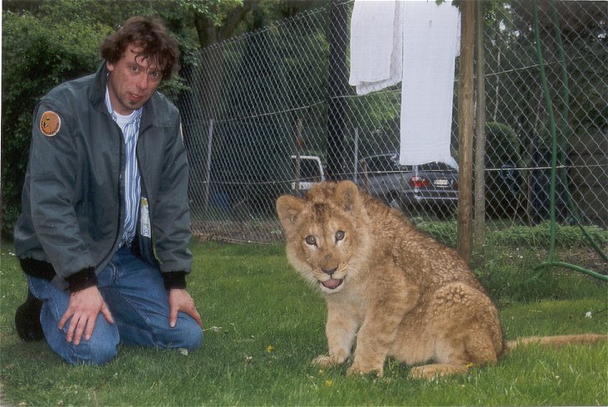
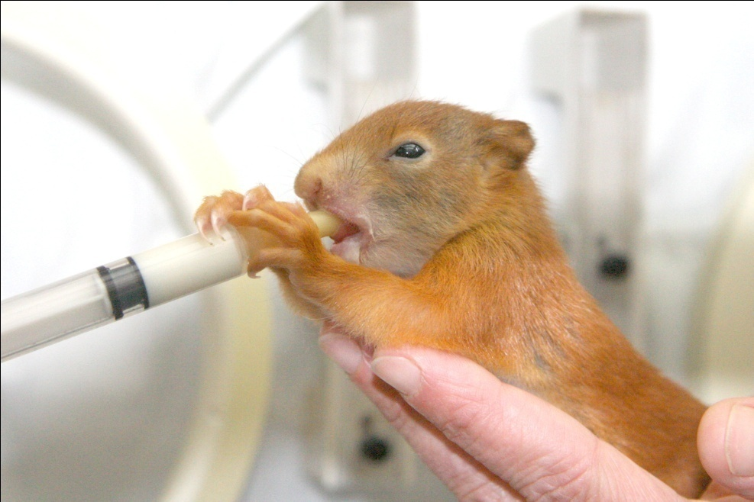
Natuurhulpcentrum
Opglabbeek

Slide 37
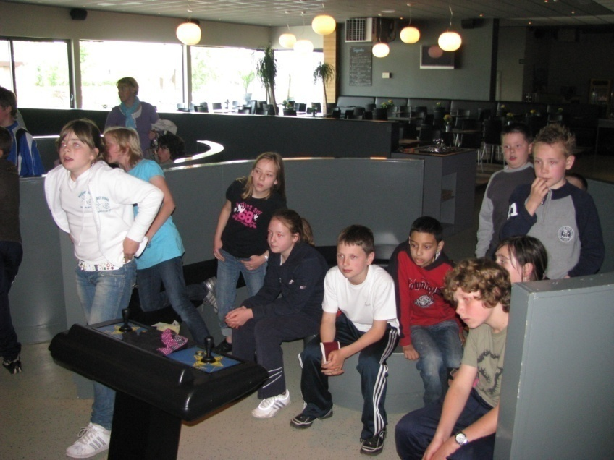
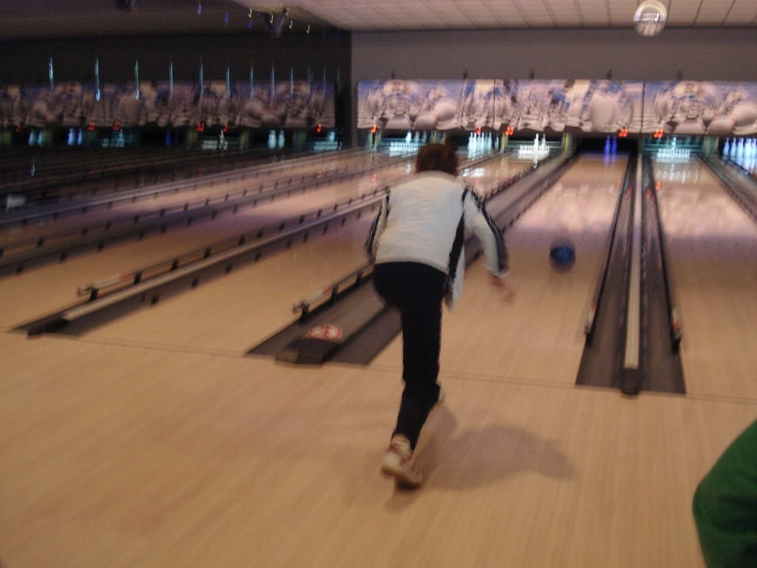
Bowlen in Activ te Tongeren

Slide 38
Terug aan school :
--> De Driesprong Millen (Trinellestraat) 15.15 uur
--> De Driesprong Herderen (school)15.30 uur

Slide 39
Wat meenemen ?
- koffer of sportzak / vermelding van naam
- slaapzak / kussensloop
- pyjama / pantoffels
- ondergoed / zakdoeken
- handdoeken / washandjes
- zeep / shampoo / tandpasta / tandenborstel / bekertje / kam

Slide 40
3 paar kousen
1 trui of pull / t-shirt
stevige schoenen
lange broek / korte broek
plastiek zak voor de vuile was
geneesmiddelen + bijsluiter
gezelschapsspelletjes / ballen
leesboek

Slide 41
Handbagage in de autobus
rugzakje
SIS - kaart
regenjasje
schrijfgerief
lunchpakket in brooddoos en drankje
tussendoortje
1 paar reservekousen
fototoestel (eventueel)
zakgeld

Slide 42
Afspraken
Telefoonnummer van de jeugdherberg
Vegetarische schotel - leerkrachten
verwittigen
GSM van de juf of meester
Verzekeringspapieren - school
Aangepaste kledij
Korting: formulier ziekenfonds

Slide 43
Afspraken
geen GSM - geen juwelen - geen dure uurwerken – geen game-boy – geen MP-3 – geen I-POD
fototoestel
zakgeld : tussen € 5,00 - € 10,00
geen bezoek

Slide 44
Probleempjes?!
Heeft uw kind last van: - allergie - bedwateren - slaapwandelen - … Gelieve dit aan de juf of meester te melden!

Slide 45
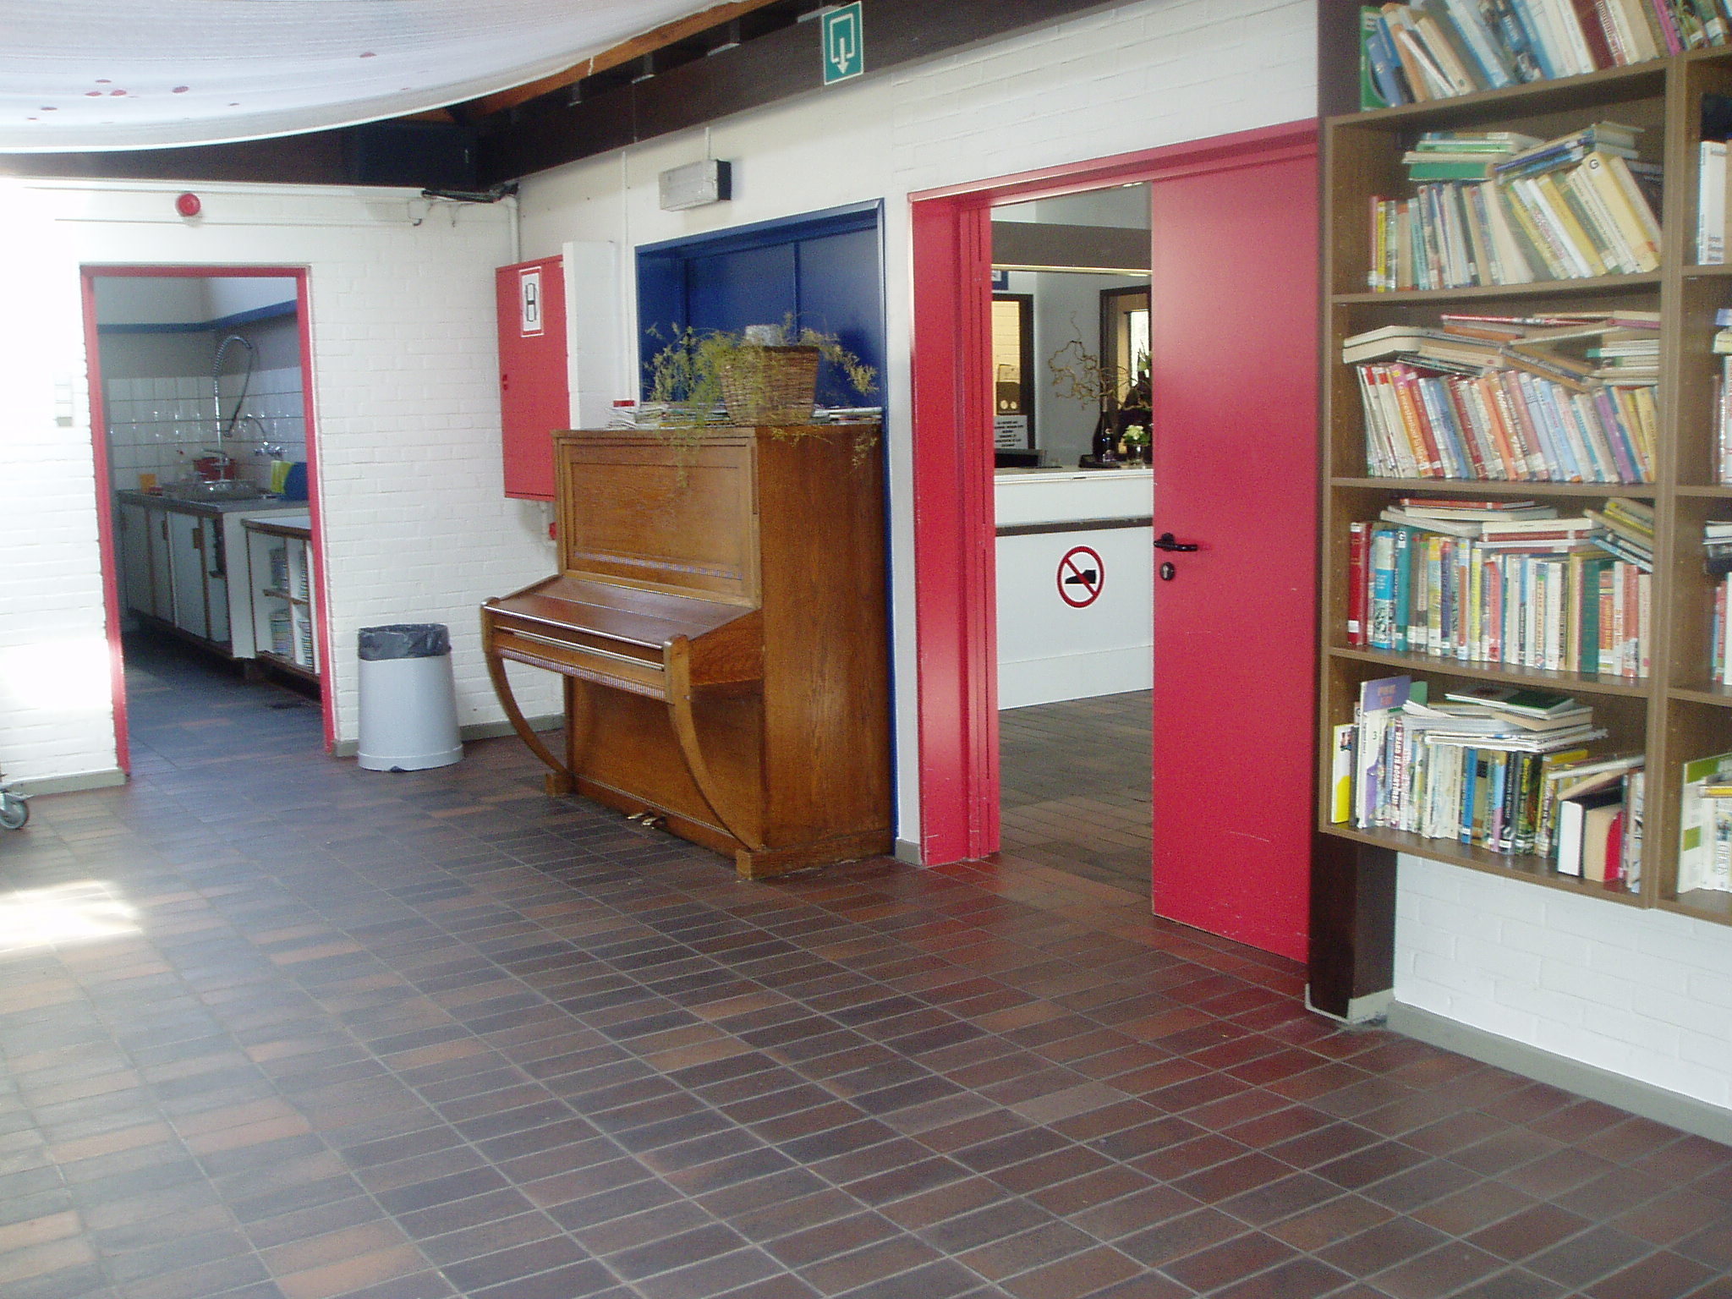

Slide 46
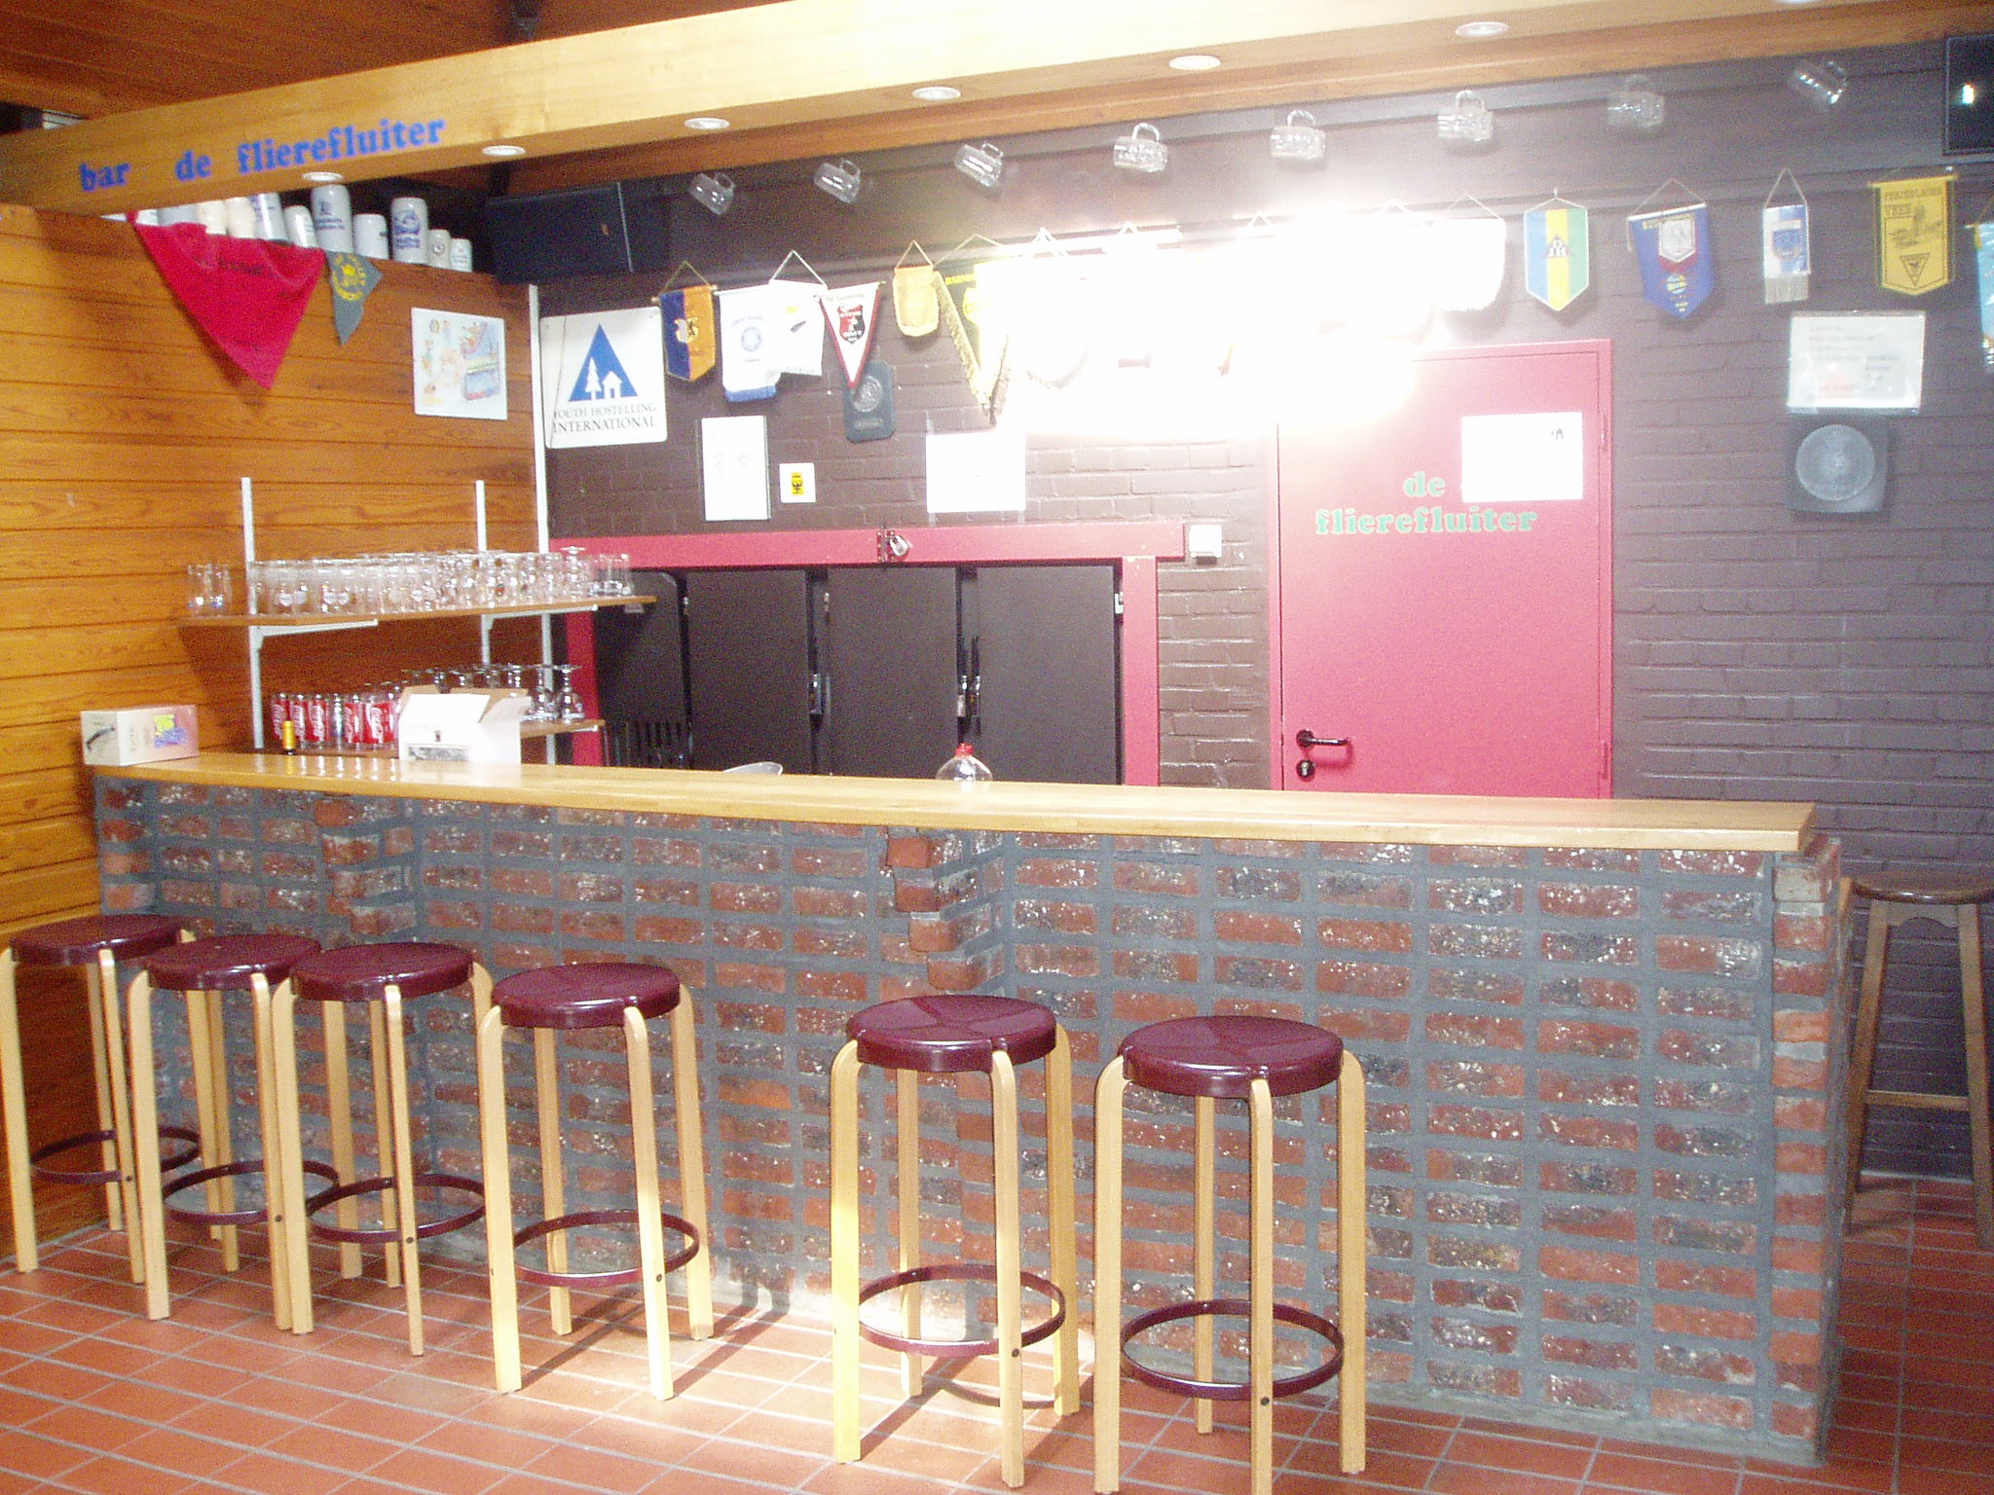

Slide 47
Wij wensen iedereen
een aangenaam verblijf toe !

